Slide 1
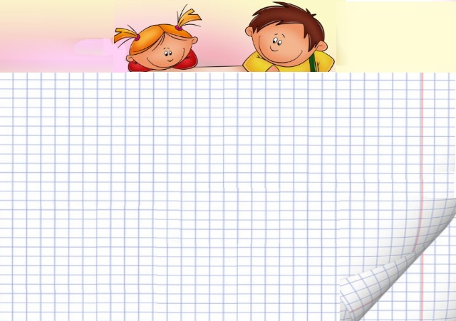
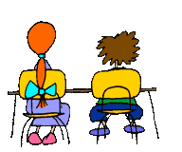
Задачи, связанные с городом Кемерово

Slide 2
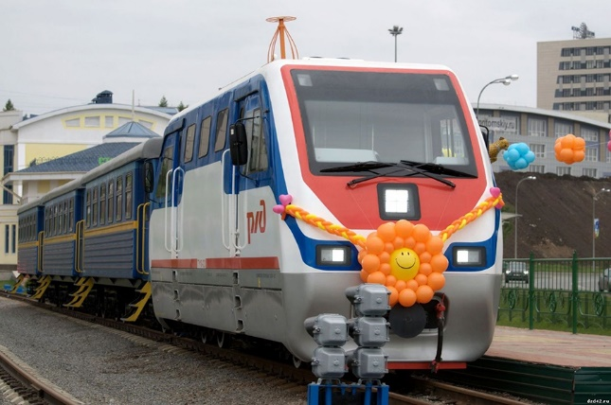
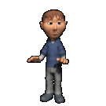
Кемеровская детская железная дорога «Дорога детства» имеет протяжённость 3,8км. Поезд отправляется со станции на Пионерском бульваре и через 20 минут прибывает на конечную станцию «Городская», которая находится у Красного озера. Рассчитайте скорость движения поезда.

Slide 3
На площади Советов в городе Кемерово расположен памятник В.И.Ленину, открытый 17 апреля 1970 года. Масса скульптуры составляет 16 тонн. Вычислите силу, с которой скульптура давит на постамент.

Slide 4
Красное озеро – это излюбленное место отдыха кемеровчан. Дно имеет сложный рельеф, потому что образовалось на месте бывшего карьера и достигает 6 метров. Рассчитайте какое давление будет оказывать вода на ныряльщика, достигшего дна Красного озера. Плотность воды в озере 1000 кг/м³.

Slide 5
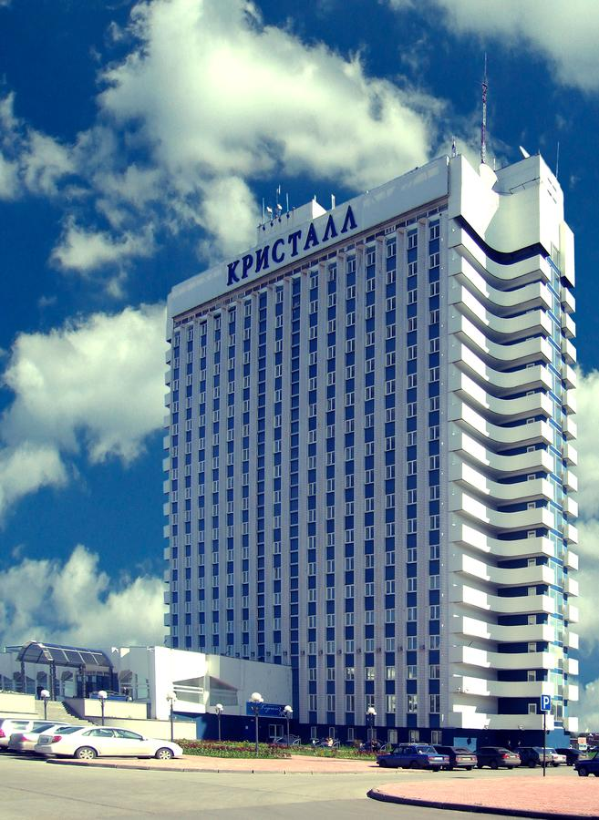
Одно из самых высоких зданий в городе Кемерово – гостиничный комплекс «Кристалл», имеющий 17 этажей. Рассчитайте высоту здания, если барометр показал атмосферное давление у поверхности земли 764 мм.рт.ст., а на крыше – 760 мм.рт.ст.

Slide 6
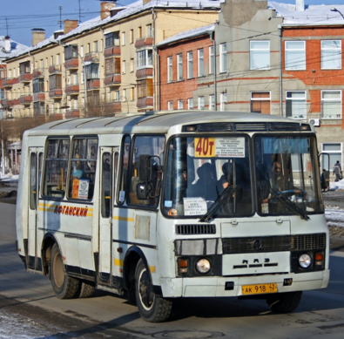
Маршрутное такси №40 расходует за день 60кг бензина. Сколько кубометров газа выделяет он в городе Кемерово, загрязняя среду? Плотность этого газа при температуре 0°С равна 0,002кг/м³.

Slide 7
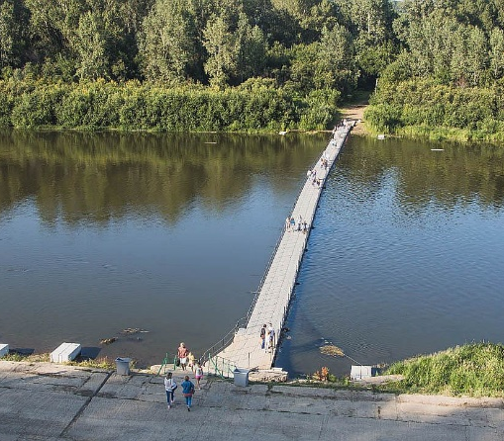
В центре города Кемерово в 2016 году был открыт летний понтонный мост, соединяющий набережную Томи и остров Кемеровский. Определите длину понтонной переправы, если прогулка по нему со скоростью 3,6км/ч составила 2 минуты 20 секунд.

Slide 8
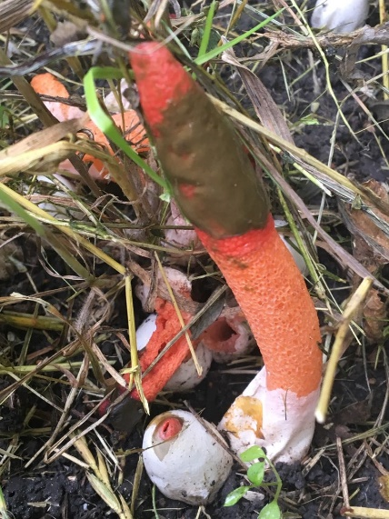
Кемеровчане в парках города стали находить редкие грибы Мутинус Равенеля (Mutinus ravenelii), занесённые в Красную Книгу России и Красную Книгу Кемеровской области. Этот гриб принадлежит к семейству «Весёлковые» и является одним из рекордсменов по скорости роста среди грибов. Растёт он со скоростью 1,5мм в минуту и вырастает до высоты 10см. За какое время гриб достигнет указанной высоты?

Slide 9
В Кемеровском цирке при выполнении номера под куполом цирка на высоте 10м воздушная гимнастка обладала потенциальной энергией, равной 4900Дж. Какова масса гимнастки?

